Slide 1
Проектно-исследовательская деятельность
(краткосрочный проект)
Вторая младшая группа
Тема: «Наследники Победы»
Подготовила: Осипенко Светлана Андреевна.

Slide 2
Актуальность темы: Проблема нравственно-патриотического воспитания в современном мире актуальна и сложна. Патриотизм – высокое человеческое чувство, оно многогранно по своему содержанию: это и любовь к родным и близким людям и к малой родине, и гордость за свой народ. Одним из проявлений любви к Родине и преданности ей у взрослого человека является готовность встать на ее защиту. Гражданско-патриотическое воспитание детей-дошкольников на основе реальных событий, воспоминаний, художественной и познавательной литературы, наглядных пособий и презентаций о временах Великой Отечественной войны. Чувство любви к Родине – это одно из самых сильных чувств. Без него человек не ощущает своих корней, не знает истории своего народа. Принимая участие в этом проекте, очень важно донести до ребенка – чувство личной ответственности за свою Родину и ее будущее. Пробудить в детях любовь к родной земле, формируя такие черты характера, которые помогут стать достойным человеком и гражданином своей страны.

Slide 3
Прошло много лет, как закончилась Великая Отечественная война. Но эта тема постоянно волнует сердца людей и наше поколение и будет актуальна во все времена. День Победы близок и понятен даже детям дошкольного возраста, потому что реализует достаточно простую идею, известную им по сказкам и произведениям – идею противостояния добра и зла и финальной победы добра. Цель проекта: Формирование знаний детей о Великой Отечественной войне через разные виды деятельности.

Slide 4
Задачи проекта: - Воспитывать нравственно-патриотические чувства у детей через расширение общего кругозора. - Формировать элементарные знания о событиях Великой Отечественной войны на основе ярких представлений, доступных детям и вызвать у них эмоциональные переживания. - Формировать уважение к защитникам Родины, гордость за русский народ, любовь к Родине. - Способствовать развитию совместной деятельности ребенка и его родителей в процессе ознакомления с историей Великой Отечественной войны. Участие родителей в реализации проекта: совместное с детьми разучивание стихотворений о Дне Победы, беседы, экскурсия к памятнику неизвестному солдату.

Slide 5
План реализации проекта: 1.Беседа «Майский праздник – День Победы». 2. Рассматривание материала по теме «День Победы», открыток «Города герои», иллюстраций и альбомов «Великая Отечественная война». 3. Чтение и заучивание стихотворений на тему «День Победы»: А.Жаров «Звездочка», Т.Белозерова «День Победы», Н. Иванова «Что за праздник», М. Познанская «Победа», М. Геттуев «В лучистом цвету неоглядные дали». 4. Чтение и обсуждение рассказов о Великой Отечественной войне: Л.Кассиля «Памятник советскому солдату», Е.Благинина «Шинель», С.Михалков «Служу советскому союзу», О.Высотская «Слава Армии Советской», В.Орлов «Парад», А.Митяев «Почему армия всем родная». 5. Заучивание и чтение с детьми пословиц и поговорок о мире, семье. 6. Прослушивание и разучивание песен о войне: «День Победы», «Наша Родина сильна» А. Филиппенко

Slide 6
7. НОД по познавательному развитию «День Победы – отмечает вся страна». 8. Дидактические игры: «Военная техника» (разрезные картинки), «Кем я буду в Армии служить», «Найди и принеси», «Одинаковые предметы». 9. Подвижные игры: «Пройди через болото», «Снайперы», «Летчики на аэродром», «Найди и принеси», «Сбей кеглю». 10. Сюжетно – ролевые игры: «Моряки», «Больница». 11. Физкультминутки: «Салют», «Летчики», «Солдатик», «Смелый солдат». 12. Пальчиковые игры: «Семья», «Наша армия», «Эти пальцы – все бойцы». 13. НОД по художественно – эстетическому развитию «Салют в честь Дня Победы». 14. Консультация для родителей: «Как рассказать детям о войне».

Slide 7
Предполагаемый результат: Заинтересованность детей темой «День Победы», проявление их познавательной активности. Развитие творческого потенциала воспитанников при создании коллективных работ. Проявление у родителей воспитанников интереса к участию в реализации проекта. Продукт проектной деятельности: Оформление группы и приемной. Совместное творчество, игры, советы для родителей. Утренник посвященный празднику Великой Победы.

Slide 8
Наследники Победы

Slide 13
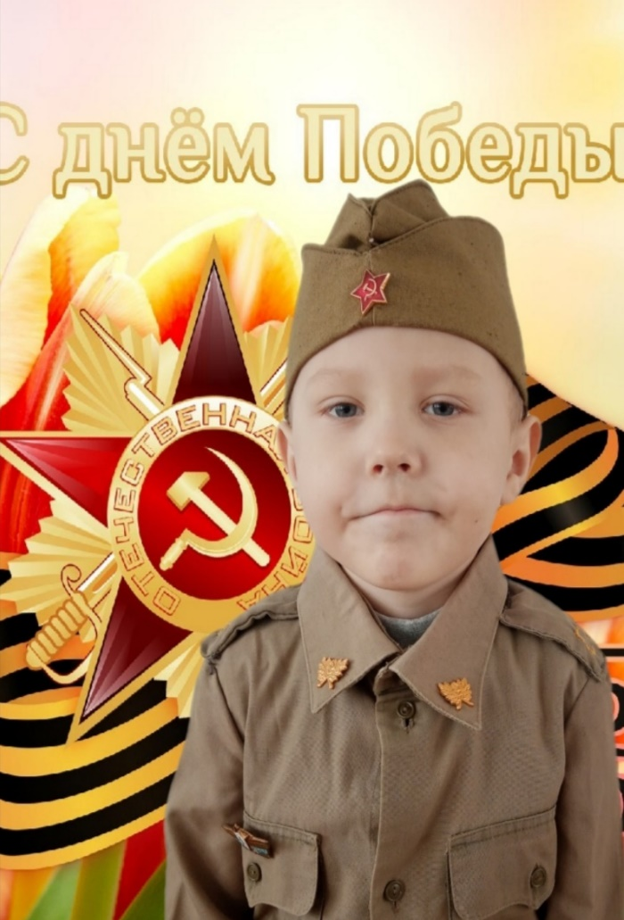

Slide 15
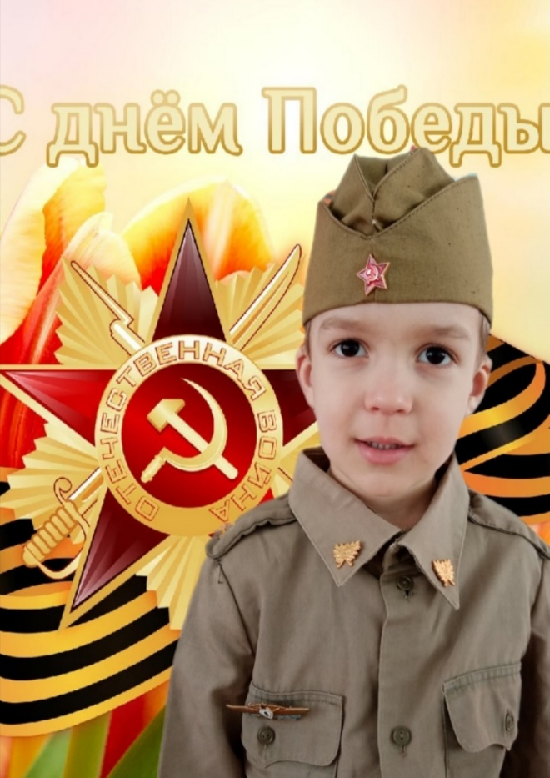

Slide 16
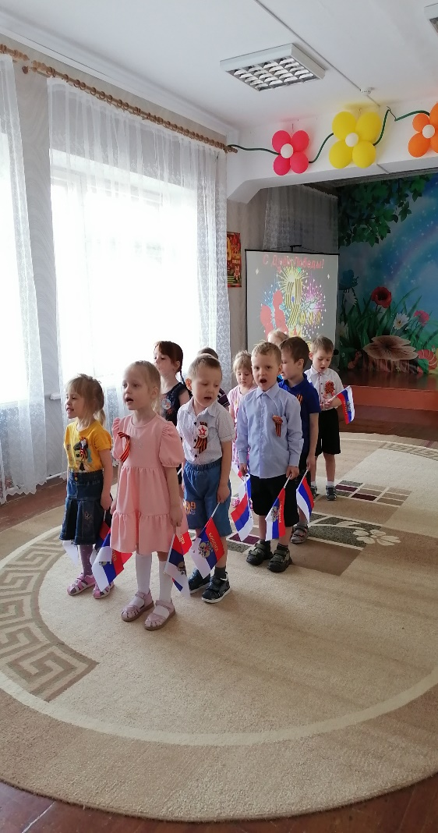
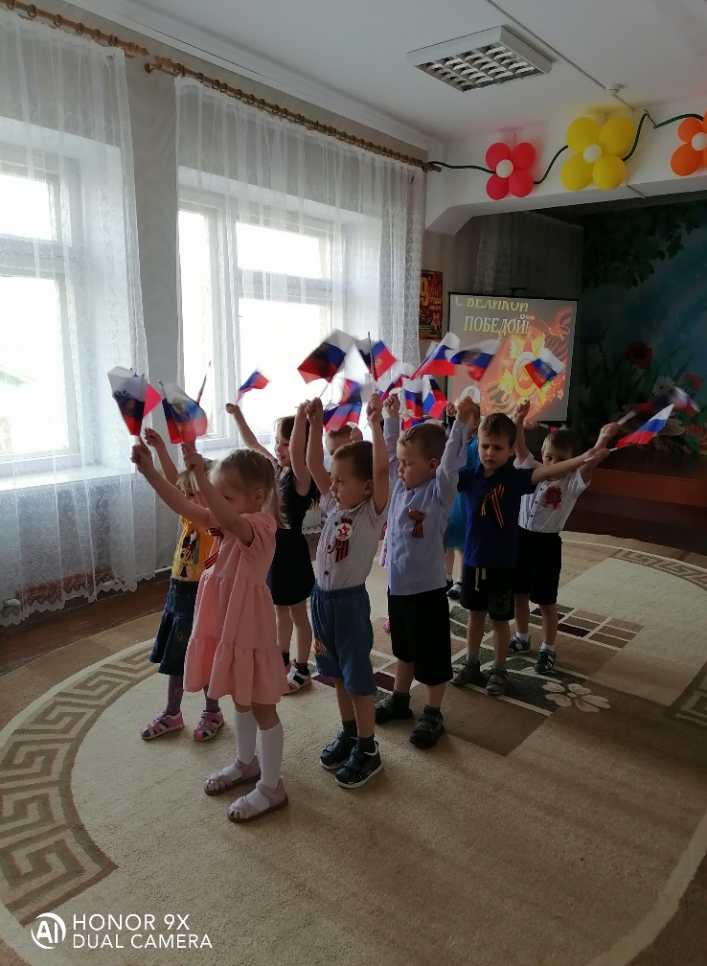

Slide 17
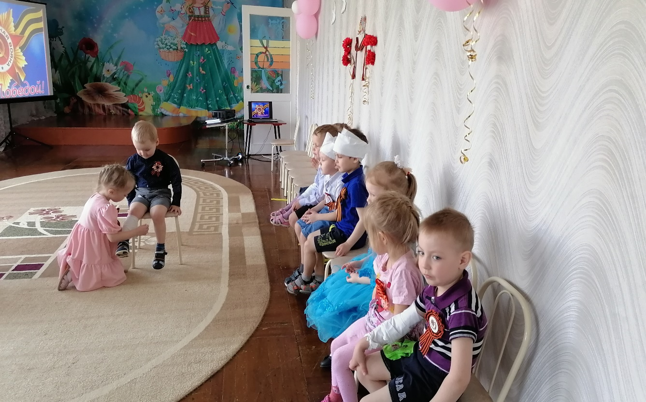
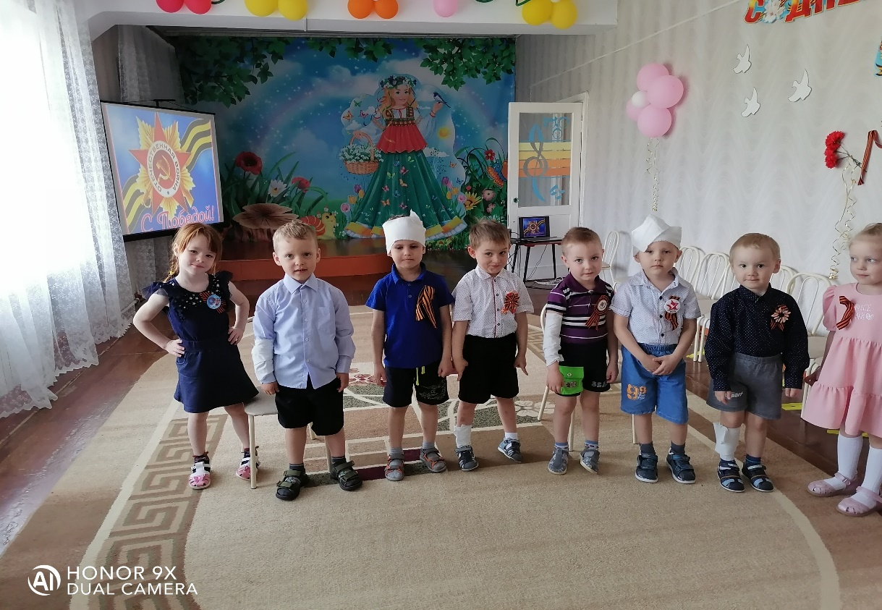

Slide 18
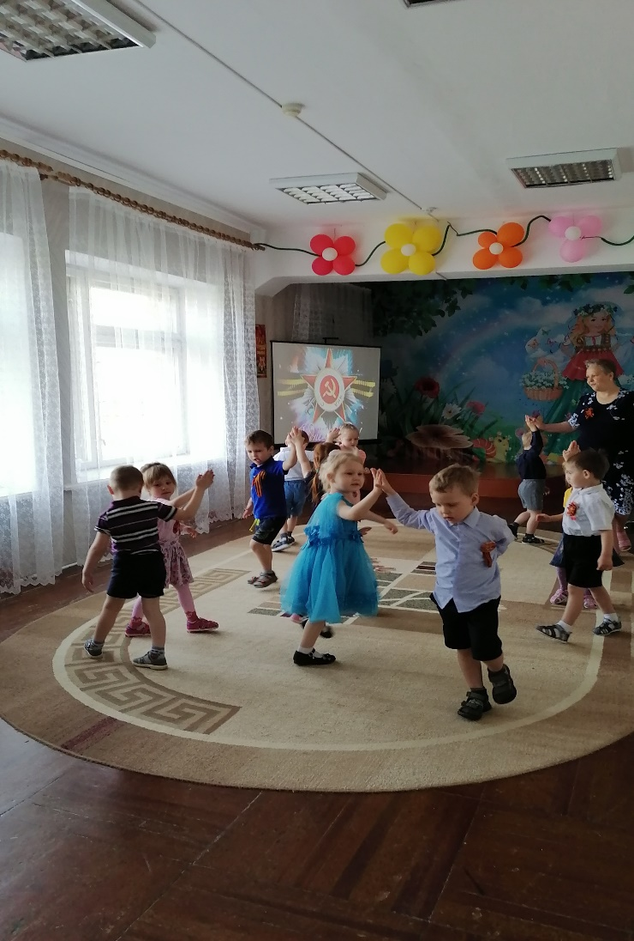
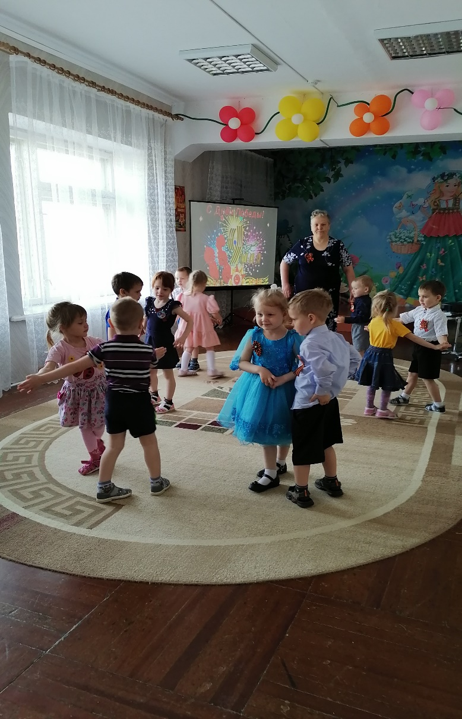

Slide 19
СПАСИБО ЗА ВНИМАНИЕ

